Slide 1

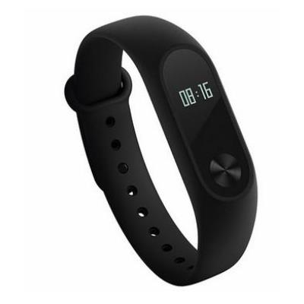


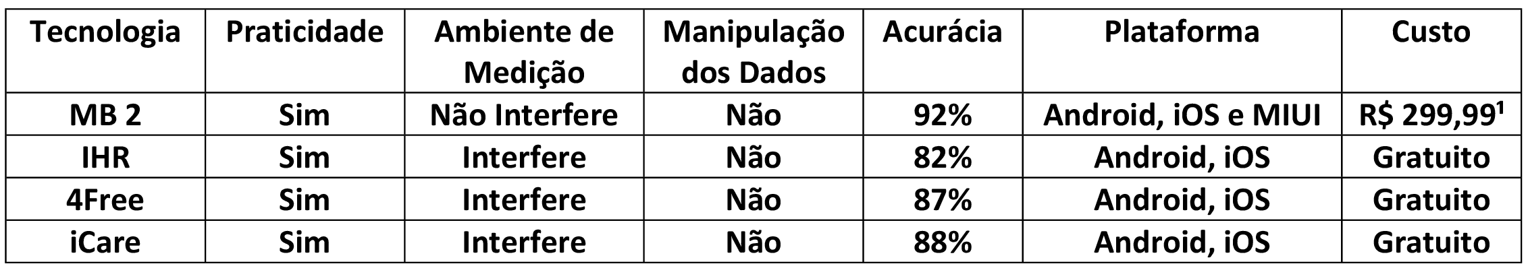
Concepção de uma Arquitetura Móvel para Identificação
de Anomalias Cardíacas
Rodrigo Leal, Cidrônio Oliveira, Ismael Pereira, Francisco Airton Silva
Ferramentas de Monitoramento Cardíaco
Ferramentas de Monitoramento Cardíaco
X
X
Tabela Comparativa entre Tecnologias
Mi Band 2
1 - www.americanas.com.br/produto/21905590/pulseira-inteligente-xiaomi-mi-band-2-preta-para-android-e-ios-pulseira-silicone
Ferramentas de Monitoramento Cardíaco
Ferramentas de Monitoramento Cardíaco
X
X
Ferramentas de Monitoramento Cardíaco
Ferramentas de Monitoramento Cardíaco
X
X

